Slide 1





PHÒNG GD &ĐT LONG BIÊN
TRƯỜNG TIỂU HỌC PHÚC LỢI
NGHE - VIẾT : THƯ VIỆN BIẾT ĐI

Slide 2
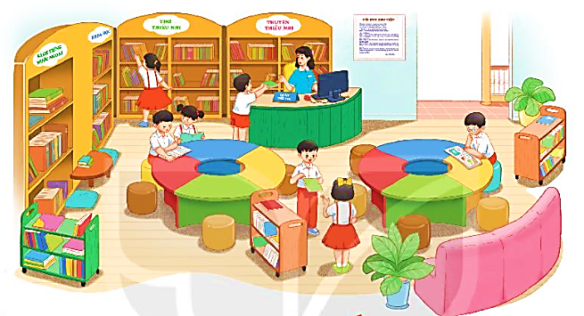



NGHE - VIẾT
THƯ VIỆN BIẾT ĐI
Nghe - viết.
Bài tập: Tìm từ ngữ.
Bài tập tự chọn

Slide 3

Thứ năm ngày 31 tháng 3 năm 2022
Tiếng Việt
Nghe – viết: Thư viện biết đi

Slide 4

Yêu cầu cần đạt
- Viết đúng chính tả một đoạn văn ngắn bài Thư viện biết đi theo hình thức nghe – viết.
- Biết cách trình bày đoạn văn, biết viết hoa chữ cái đầu câu.
- Làm được các bài tập chính tả phân biệt d/gi, ch/tr, dấu hỏi/dấu ngã.

Slide 5
Nghe - viết
Thư viện biết đi
Ở Phần Lan, có hàng trăm “thư viện di động” trên những chiếc xe buýt cũ, chạy khắp các thành phố lớn. Ở châu Phi, một người thủ thư đã đặt thư viện trên lưng một con lạc đà. Nhờ thế, những cuốn sách có thể băng qua sa mạc để đến với người đọc.

Slide 6





Các từ dễ viết sai
di động
lạc đà
sa mạc
xe buýt

Slide 7
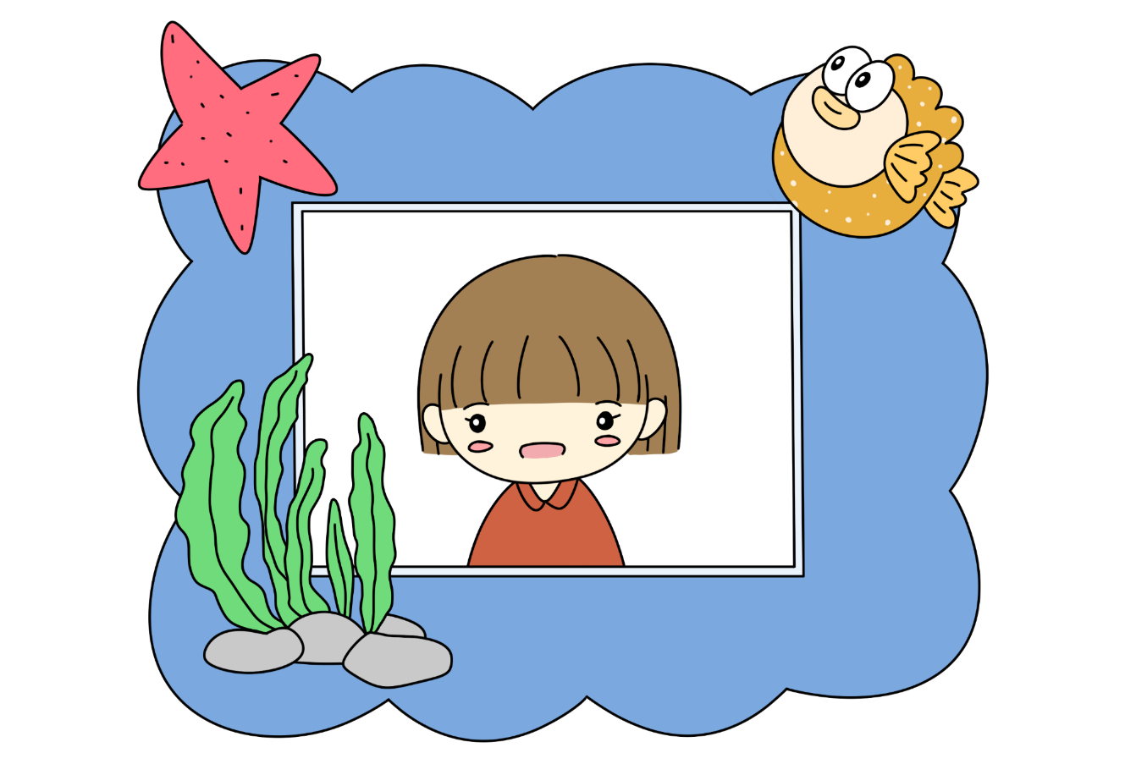
VIẾT BÀI
Học sinh viết bài vào vở ô li

Slide 8
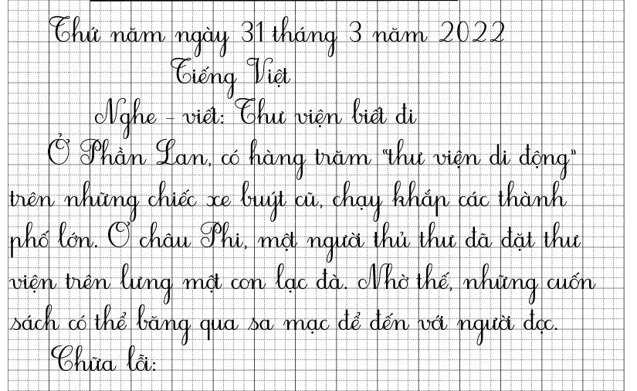

Slide 9
Tìm 2 từ ngữ:
Chứa tiếng bắt đầu bằng d.
b. Chứa tiếng bắt đầu bằng gi.
dìu dắt
dặn dò
du lịch
giúp đỡ
giữ gìn
giảng bài

Slide 10

Chọn a hoặc b
a. Chọn ch hoặc tr thay cho ô vuông.
Phòng học là chiếc áo
Bọc chúng mình ở trong
Cửa sổ là chiếc túi
Che chắn ngọn gió đông.
(Theo Nguyễn Lãm Thắng)

Slide 11







Chọn a hoặc b
b. Chọn dấu hỏi hoặc dấu ngã cho chữ in đậm.
Sách giúp chúng em mơ rộng hiêu biết.
Cô phụ trách thư viện hướng dân các bạn đê sách vào đúng chô trên giá.
~
~

Slide 12











Chúc các con
Chăm ngoan, học giỏi

